Slide 1
Презентация Конкурса социальных и культурных проектов ООО «ЛУКОЙЛ-Волганефтепродукт»
Анна Руденко
Начальник Центра общественных связей
ООО «ЛУКОЙЛ-Волганефтепродукт»

Slide 2
Конкурс социальных и культурных проектов
Статистика за 2007-2016 гг.
1800
Заявок на конкурс
470
Победителей
Конкурс проходит в 7 регионах присутствия ООО «ЛУКОЙЛ-Волганефтепродукт»: Владимирская, Вологодская, Нижегородская, Ярославская области, республики Чувашия, Марий Эл, Мордовия
3 номинации: «Духовность и культура», «Спорт» и «Экология»
Прием заявок до 15 мая 2017

Slide 3
Участие в Конкурсе социальных и культурных проектов - 2017
Цель: поддержка проектов и инициатив местных сообществ в решении актуальных проблем территорий
Участники: общественные организации и муниципальные образования
Конкурсантам необходимо:
Обозначить проблему
Сформировать «идею» проекта
Оформить заявку и собрать необходимые документы
Реализовать проект
Сдать отчет

Slide 4
Изучение проектов Конкурса
Прием заявок на участие в Конкурс заканчивается 15 мая 2017.
После этого проекты оцениваются Экспертным советом, состоящим из авторитетных лиц всех регионов, участвующих в Конкурсе.
Итоги подводятся в конце мая – начале июне.
В процессе оценки проектов участники Экспертного совета руководствуются основными условиями:
значимость и актуальность проектов;
строгое соответствие номинациям;
грамотное заполнение заявки;
наличие 30% собственных или привлеченных средств в бюджет проекта.

Slide 5
Номинация «Духовность и культура»
Школа урбанистики «Живые города» (Фонд регионального развития «Содружество»)
«Музеи Владимира и Суздаля без границ» (Владимиро-Суздальский музей-заповедник)
«Путешествие в сказку с
Оле ЛУКОЙЕ»
(Республиканский театр кукол)
Республика Марий Эл
Участники проекта - жители Республики Чувашия, получили возможность воплотить свои идеи о преображении окружающей их городской среды в жизнь. Для них подготовлена уникальная программа, включающая мастер-классы, лекции, семинары ведущих экспертов в области урбанистики и городских исследований
Благодаря реализации проекта музейные комплексы учреждения были оборудованы средствами для маломобильных граждан (установка пандусов, поручней и т.п.)
Проект направлен на культурно-просветительскую работу с детьми, попавшими в сложную жизненную ситуацию — воспитанниками детских домов и школ-интернатов Республики Марий Эл

Slide 6
Номинация «Спорт»
«Туристский город» («Федерация туризма города Вологды»)
«Семейный стадион»
(Детский сад № 109 г.Череповец)
Студенческое конструкторское бюро Formula Student (НГТУ им. Алексеева)
Проект привлек обучающихся образовательных учреждений г. Вологды к занятиям туризмом посредством проведения игровых мероприятий туристкой направленности. На специальных площадках ребята преодолевали веревочную полосу препятствий, научились ставить палатку, попробовать свои силы в спортивном ориентировании
Новый спортивный объект позволил круглогодично организовывать обучение детей массовым видам спорта, приобщать семьи воспитанников детского сада, и семьи, живущие в микрорайоне к здоровому образу жизни
Студенты-политехники самостоятельно создали уникальное маломерное судно – единственное в Нижнем Новгороде - движущийся на энергии солнца спортивный тримаран "Серебряная стрела" (судно с центральным корпусом и двумя аутриггерами-поплавками), оснащенный по самому последнему слову техники

Slide 7
Номинация «Экология»
AntiСВИН
(АНО «Терциус»)
«Превращения старого башмака и его друзей»
(Вологодский музей-заповедник)
Ежемесячные пункты приема вторичного сырья (Молодежная организация "Изменим Мир«)
Проект становится победителем Конкурса уже не первый год.
За время его реализации были созданы сообщество людей, которые готовы к активным действиям, для того, чтобы берега озер и рек были свободны от мусора, будь это в черте города или на территории области
Проект направлен на знакомство жителей Вологодского региона с идеями и технологиями, позволяющими трансформировать устаревшие, утратившие свои полезные свойства вещи
Серия просветительских акций «Раздельный сбор» смогла привлечь внимание населения к экологической проблеме: были проведены информационные акции, рассказывающие о пользе раздельного сбора мусора, в разных районах города

Slide 8
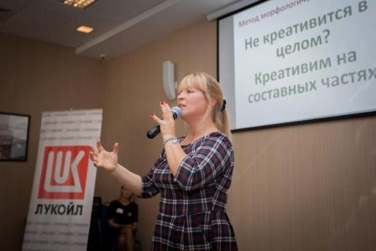
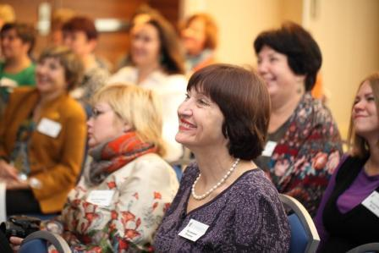
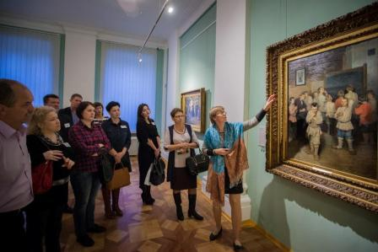
Конкурс социальных и культурных проектов - Lukoil Social Fest
С 2015 года обучающая программа для победителей Конкурса проходит в формате Фестиваля.
На протяжении целого дня руководители общественных организаций слушают лекции и участвуют в тренингах по повышению профессиональной квалификации. В рамках Фестиваля проходят презентации результатов реализации ярких и удачных проектов, а также обмен опытом между разными регионами.
Кроме образовательной части, для Победителей Конкурса представлена и познавательная. Так в 2016 г. участники Фестиваля посетили предпоказ выставки «На рубеже веков. Шедевры Третьяковской галереи». Экспозиция была представлена в Нижегородском государственном художественном музее и посвящена 25-летию Компании «ЛУКОЙЛ».

Slide 9
КОНТАКТЫ
ПО ВОПРОСАМ УЧАСТИЯ В КОНКУРСЕ:
Центр общественных связей
ООО «ЛУКОЙЛ-Волганефтепродукт»
603950, г. Нижний Новгород, ул. Грузинская, 26
pr@lukoil-volga.ru; тел. +78312789801
Секрётарева Ксения Павловна
ИНФОРМАЦИЯ О КОНКУРСЕ РАЗМЕЩЕНА НА САЙТЕ ОБЩЕСТВА
http://volganp.lukoil.ru/ru/Responsibility/SocialProject/Participation

